Slide 1


Slide 2

Il convient de lancer le mode diaporama pour la diffusion de la leçon en classe
Réservé à l’enseignant (e)

Slide 3

Pictogrammes
Réservé à l’enseignant (e)

Slide 4

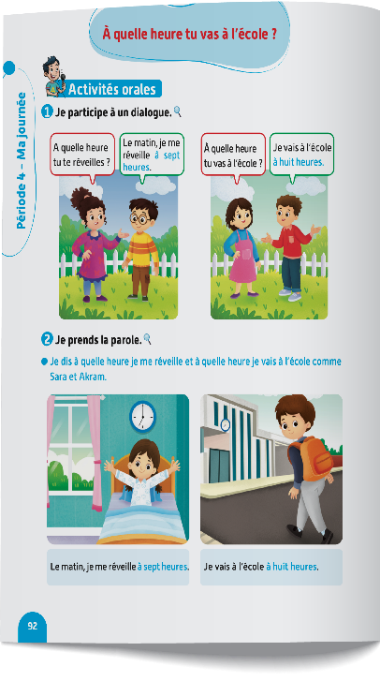
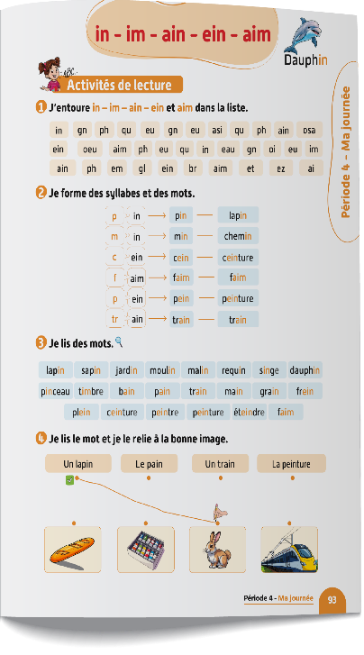
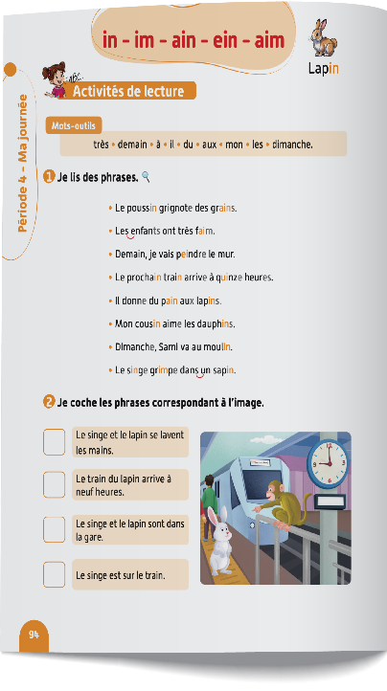
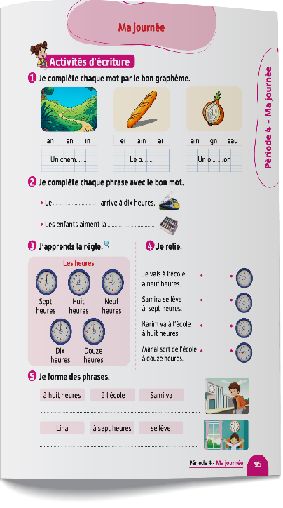
Contenu de la semaine
Réservé à l’enseignant (e)

Slide 5
Organisation de la semaine
Réservé à l’enseignant (e)
Séance 1
Présentation du vocabulaire
Exploitation du vocabulaire
Travail sur livret
Oral – Dialogue
Écriture – Point de langue
Lecture – Lecture et compréhension des mots
Séance 2
Séance 5
Séance 5
Oral – Acte de parole
Lecture – Graphèmes : in - im - ain - ein - aim.
Écriture – Graphèmes : in - im - ain - ein - aim.
Oral – Prise de parole
Lecture – Lecture et compréhension des phrases
Écriture – Phrases
Oral – Dialogue
Lecture - Lettre a - A
Écriture - Lettre a - A
Séance 3
Séance 6
Oral - Acte de parole
Lecture -Syllabes et mots
Écriture - Syllabes et mots
Révision
Lecture offerte

Slide 6



Plan de la séance 5
Réservé à l’enseignant (e)
1. Prise de parole
Prendre la parole en réutilisant les actes de parole enseignés.
Lire et comprendre des phrases.
Écrire des phrases.

Slide 7



Bonjour les enfants ! La leçon de français commence maintenant.

Slide 8

Aujourd’hui, nous allons apprendre à nous présenter, à parler de ce que nous faisons le matin et à dire à quelle heure nous nous réveillons et à quelle heure nous allons à l’école. Écoutez bien.

Slide 9



Lecture de la vidéo.

Slide 10


Maintenant, nous allons apprendre à nous présenter et à parler de ce que nous faisons le matin. Nous allons le faire en trois étapes. Soyez attentifs.
Étape 1
Étape 2
Étape 3

Slide 11
Étape 1. Je vais vous expliquer la situation.
Étape 1
Étape 2
Étape 3
Situation : Présente-toi, parle de ce que tu fais le matin et dis à quelle heure tu te réveilles et à quelle heure tu vas à l’école.
Bonjour, je m’appelle _____________.
J’ai _______ .
Je suis en ________. Je suis à l’école_______ .
Le matin, je ________, je________ et je __________.
Je __________ à ____________ heures.
Je __________à _____________ heures.

Slide 12
Étape 2. Chacun réfléchit silencieusement à ce qu’il va dire dans sa prise de parole.
Étape 1
Étape 2
Étape 3
Situation : Présente-toi, parle de ce que tu fais le matin et dis à quelle heure tu te réveilles et à quelle heure tu vas à l’école.
Bonjour, je m’appelle _____________.
J’ai _______ .
Je suis en ________. Je suis à l’école_______ .
Le matin, je ________, je________ et je __________.
Je __________ à ____________ heures.
Je __________à _____________ heures.

Slide 13

Étape 3. Maintenant, vous allez prendre la parole. Qui veut passer au tableau ?
Étape 1
Étape 2
Étape 3
Situation : Présente-toi, parle de ce que tu fais le matin et dis à quelle heure tu te réveilles et à quelle heure tu vas à l’école.
Bonjour, je m’appelle _____________.
J’ai _______ .
Je suis en ________. Je suis à l’école_______ .
Le matin, je ________, je________ et je __________.
Je __________ à ____________ heures.
Je __________à _____________ heures.

Slide 14

Maintenant, tout le monde participe. Chacun parle à son voisin de ce qu’il fait le matin et dit à quelle heure il se réveille et à quelle heure il va à l’école.

Slide 15
Plan de la séance 5
Réservé à l’enseignant (e)
Prendre la parole en réutilisant les actes de parole enseignés.
2. Lecture
Lire et comprendre des phrases.
Écrire des phrases.

Slide 16

Maintenant, on va faire de la lecture.

Slide 17
C’est le mot : très.
On va l’épeler ensemble : t-r-è-s.
très

Slide 18
C’est le mot : demain.
On va l’épeler ensemble : d-e-m-a-i-n.
demain

Slide 19
Lisez ces phrases en silence. Après, on va écouter un audio.
Le poussin grignote des grains.
Les enfants ont très faim.
Demain, je vais peindre le mur.
Le prochain train arrive à quinze heures.

Slide 20


Lecture de l’audio.
Le poussin grignote des grains.
Les enfants ont très faim.
Demain, je vais peindre le mur.
Le prochain train arrive à quinze heures.

Slide 21
Qui veut lire à haute voix ?
Le poussin grignote des grains.
Les enfants ont très faim.
Demain, je vais peindre le mur.
Le prochain train arrive à quinze heures.

Slide 22
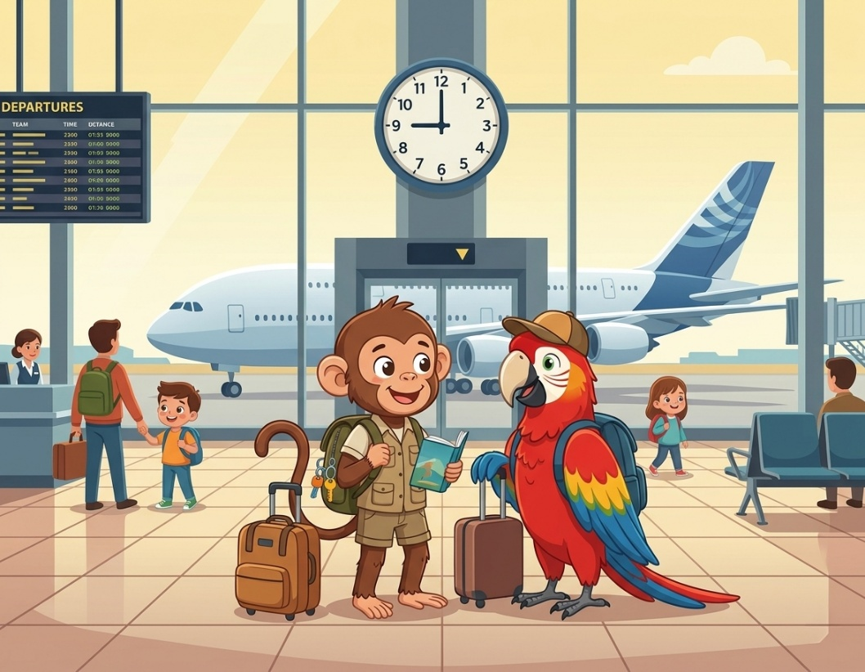
On passe à une autre activité. Regardez cette image. Voici le singe et son ami le perroquet.

Slide 23
Est-ce que le singe et le perroquet sont à l’aéroport ? Qui veut répondre ?

Slide 24
Est-ce que le singe et le perroquet prennent le train ? Qui veut répondre ?

Slide 25
Est-ce que l’avion du singe et du perroquet arrive à huit heures ? Qui veut répondre ?

Slide 26
Est-ce que l’avion du singe et de son ami arrive à neuf heures ? Qui veut répondre ?

Slide 27

Prenez les ardoises.

Slide 28
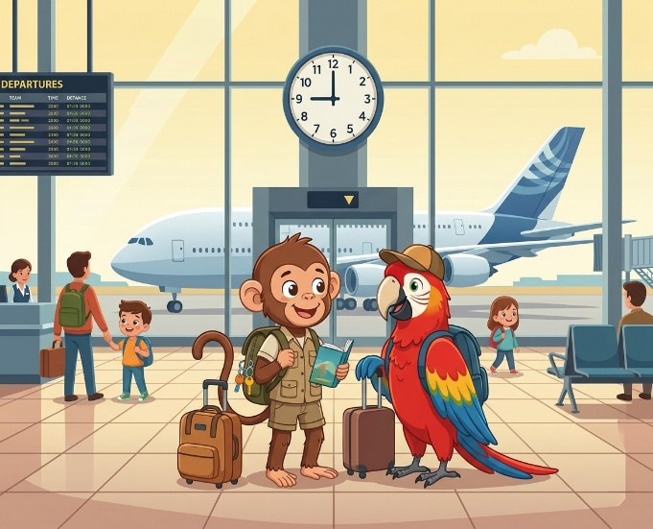
Lisez silencieusement les phrases. Personne ne lit les phrases à voix haute.
Écrivez les numéros des bonnes phrases sur l’ardoise : 1, 2,3 ou 4.
Le singe et le perroquet sont à l’aéroport.
Le singe et le perroquet prennent le train.
L’avion des deux amis arrive à huit heures.
L’avion des deux amis arrive à neuf heures.

Slide 29
Levez vos ardoises.

Slide 30
Les bonnes réponses sont les numéros 1 et 4.
Le singe et le perroquet sont à l’aéroport.
Le singe et le perroquet prennent le train.
L’avion des deux amis arrive à huit heures.
L’avion des deux amis arrive à neuf heures.

Slide 31
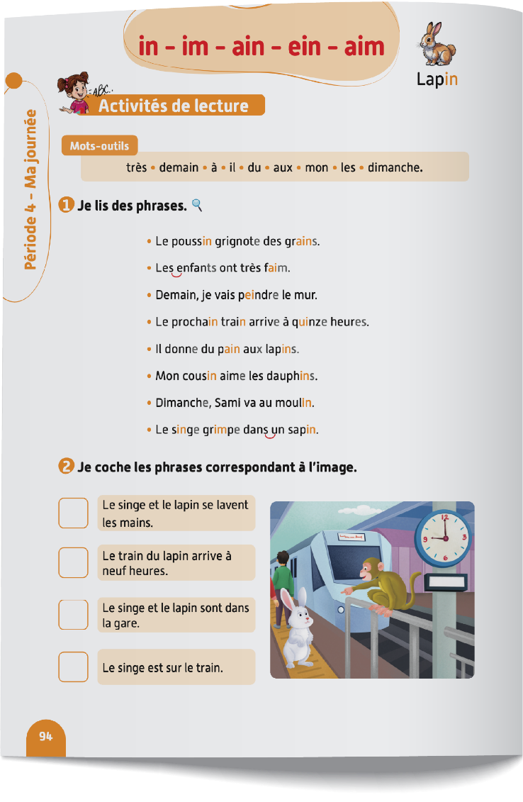

Prenez vos livrets à la page 94. Avec votre voisin, lisez les phrases et cochez les bonnes réponses. Je vais circuler entre les rangs pour vous aider.

Slide 32
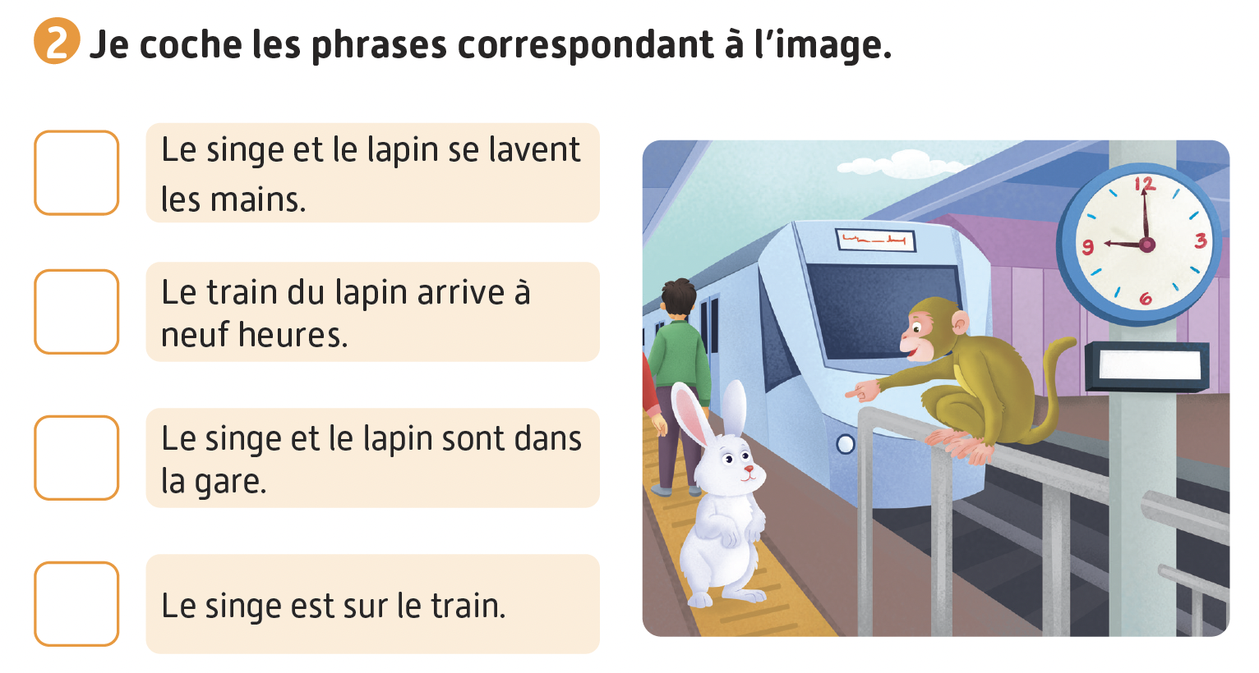
Corrigez.

Slide 33
Plan de la séance 5
Réservé à l’enseignant (e)
Prendre la parole en réutilisant les actes de parole enseignés.
Lire et comprendre des phrases.
3. Écriture
Écriture de phrases.

Slide 34

Lisez et observez cette phrase. Vous allez l’écrire après. Tenez-vous prêts.
Je vais à l’école à huit heures.

Slide 35

Prenez vos cahiers.

Slide 36

Dictée en cours.

Slide 37
Deuxième dictée.

Slide 38
Troisième dictée.

Slide 39
Corrigez.
Je vais à l’école à huit heures.

Slide 40
On passe à une autre activité. Ces mots sont en désordre. Écrivez sur vos cahiers une phrase correcte à partir de ces mots.
le petit-déjeuner
à huit heures
Kamal prend

Slide 41
Qui veut lire sa phrase ?
le petit-déjeuner
à huit heures
Kamal prend

Slide 42
Corrigez. Je n’oublie pas la majuscule au début de la phrase, le point à la fin et les espaces entre les mots.
Kamal prend le petit-déjeuner à huit heures.

Slide 43


Prenez vos livrets à la page 95. Vous aller faire l’activité 5. Je vais circuler entre les rangs pour vous aider.

Slide 44
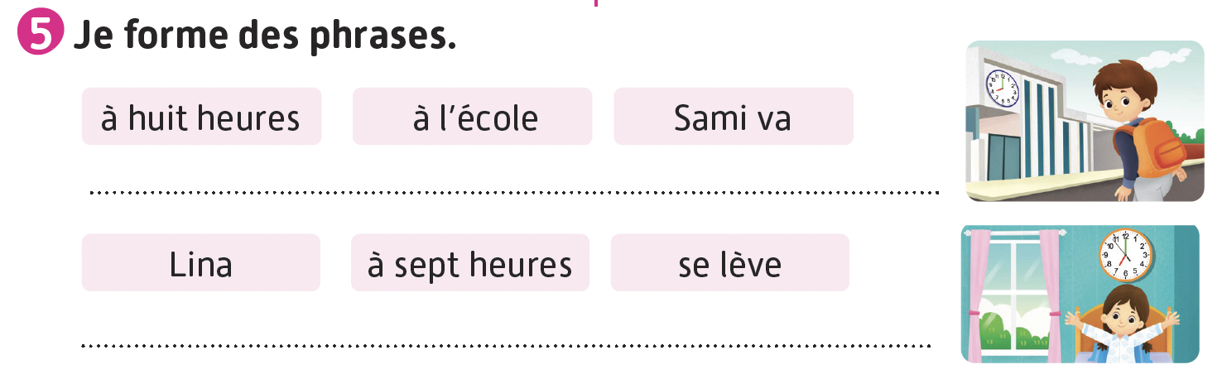
Corrigez.
Sami va à l’école à huit heures.
Lina se lève à sept heures.

Slide 45

À la maison, lisez ces phrases et recopiez-les sur votre cahier.

Slide 46

La séance d’aujourd’hui est terminée. À bientôt.

